Slide 1

Obstruction des voies aériennes par un corps étranger
Objectif : être capable, face à une victime qui présente un étouffement, d’en connaître les signes et de réaliser les gestes de secours d’urgence adaptés et nécessaires.

Slide 2
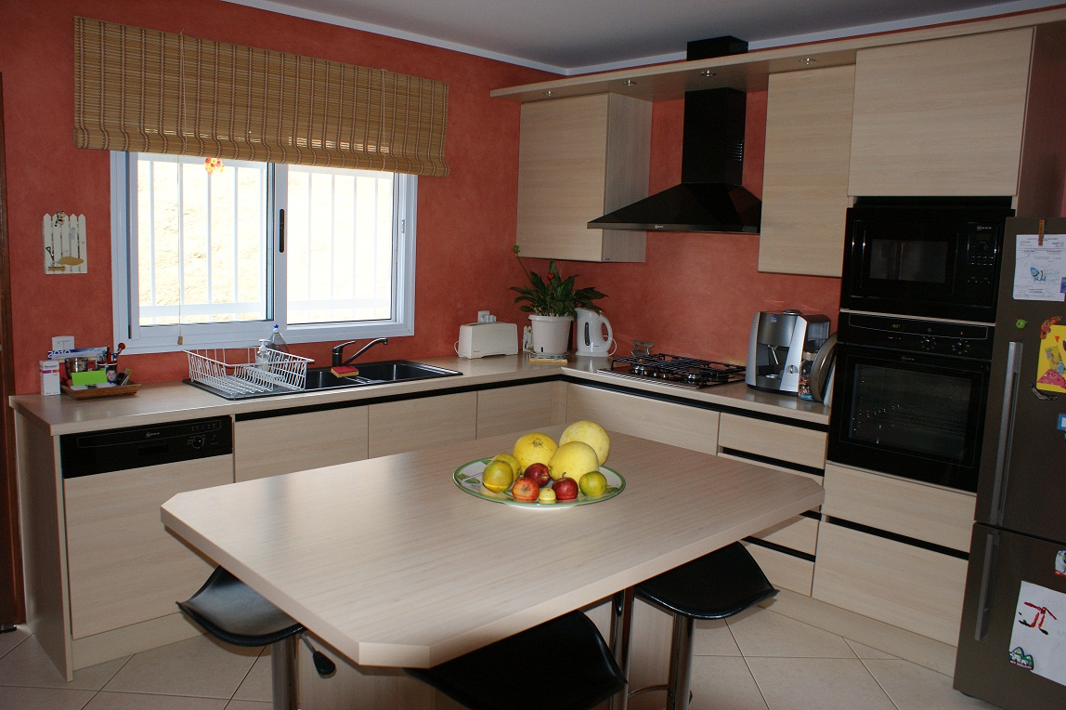
1, rue du parc
98 000 DUMBEA
Tel 44.01.01

Slide 3
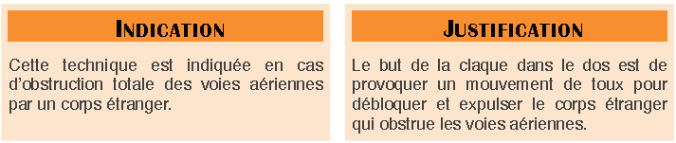
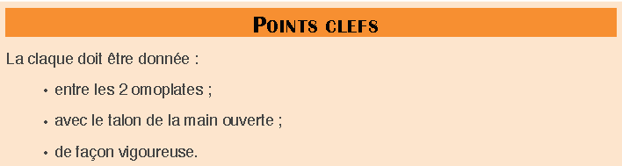
Désobstruction par la méthode des claques dans le dos

Slide 4
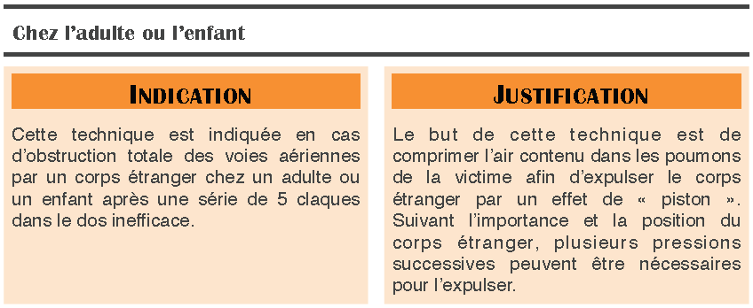
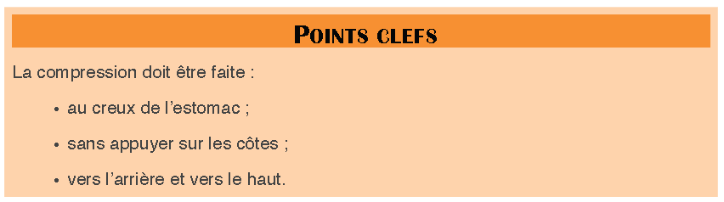
Désobstruction par la méthode des compressions abdominales

